Slide 1
тема: « Уровневая дифференциация в содержании, формах и методах организации учебного процесса по математике в 9 классе как средство подготовки к ОГЕ.»

Slide 2
Цель : показать необходимость и возможность реализации уровневой дифференциации при обучении математике, как одного из путей учета индивидуальных особенностей учащихся.

Slide 3
Задачи: 1. Обосновать необходимость групповой работы учащихся как средства уровневой дифференциации при обучении математике. 2. Изучить возможности реализации этого метода. 3. Проверить эффективность этого метода преподавания.

Slide 4
Дифференциация обучения - это организация учебного процесса, при которой учитываются индивидуально-типологические особенности личности (способности общие и специальные, уровень развития, интересы, психофизиологические свойства нервной системы и т.д.), характеризуется созданием групп учащихся, в которых содержание образования, методы обучения, организационные формы различаются.

Slide 5
Виды дифференциации.
Внутренняя дифференциация учитывает индивидуально-типологические особенности детей в процессе обучения их в стабильной группе (классе), созданной по случайным признакам. Разделение на группы может быть явным или неявным, состав групп меняется в зависимости от поставленной учебной задачи.
Внешняя дифференциация - это разделение учащихся по определенным признакам (способностям, интересам и т.д.) на стабильные группы, в которых и содержание образования, и методы обучения, и организационные формы различаются.

Slide 6
Уровневая дифференциация.
Разновидность внутриклассной дифференциации - дифференциация уровневая, при которой ученик получает право и возможность выбирать уровень усвоения учебного материала (но не ниже минимального). Уровни усвоения предъявляются ученикам в форме перечня знаний, умений и навыков, которые они должны приобрести, образцов задач, которые должны научиться решать.

Slide 7
Положительные аспекты уровневой дифференциации:
- Исключаются неоправданные и нецелесообразные для общества уравниловка и усреднение детей.
-У учителя появляется возможность помогать слабому, уделять внимание сильному.
- Отсутствие в классе отстающих снимает необходимость в снижении общего уровня преподавания.
- Появляется возможность более эффективно работать с трудными учащимися, плохо адаптирующимися к общественным нормам.
- Реализуется желание сильных учащихся быстрее и глубже продвигаться в образовании.
- Повышается уровень Я-концепции: сильные утверждаются в своих способностях, слабые получают возможность испытывать учебный успех, избавиться от комплекса неполноценности.
- Повышается уровень мотивации ученья в сильных группах.
- В группе, где собраны одинаковые дети, ребенку легче учиться.

Slide 8
Отрицательные аспекты уровневой дифференциации:
-Деление детей по уровню развития негуманно.
- Высвечивается социально-экономическое неравенство.
- Слабые лишаются возможности тянутся за более сильными, получать от них помощь, соревноваться с ними.
- Перевод в слабые группы воспринимается детьми как унижение их достоинства.
- Несовершенство диагностики приводит порой к тому, что в разряд слабых переводятся неординарные дети.
- Понижается уровень Я-концепции: в элитарных группах возникает иллюзия исключительности, эгоистический комплекс; в слабых группах снижается уровень самооценки, появляется установка на фатальность своей слабости.
- Понижается уровень мотивации ученья в слабых группах.
- Перекомплектование разрушает классные коллективы.

Slide 9
Формы организации учебной деятельности на уроке.
Фронтальная
Индивидуальная
Групповая
совместные действия всех учащихся класса под руководством учителя
самостоятельная работа каждого ученика в отдельности
учащиеся работают в группах из 3-6 человек или в парах. Задания для групп могут быть одинаковыми или разными.

Slide 10
Подготовка выпускников основной школы к ОГЭ по математике.
Моя цель – привести детей к успеху, и если ребенок шаг за шагом успешно добивается успеха и ощущает его, то это способствует не только овладению базовым уровнем знаний, но и формирует у ребенка интерес к учебе, развивает его математические способности, повышает чувство собственного достоинства и раскрывает его интеллектуально-творческий потенциал.

Slide 11
В основу системы моей работы положены следующие принципы:
Дифференцированный подход в обучении.
Принцип совместного прогнозирования результатов.
Принцип системности отслеживания уровня подготовки выпускников.

Slide 12
Этапы подготовки к ОГЭ
Комплексное решение заданий первой части экзаменационной работы.
Решение заданий второй части
Мотивация
Выстраивание подготовки по темам

Slide 13
Принцип выстраивания подготовки – по темам
10 тем для повторения:
числа и вычисления;
алгебраические выражения;
задачи на проценты;
чтение графиков реальных зависимостей, таблиц и диаграмм;
функции и их графики;
уравнения, системы уравнений;
неравенства, системы неравенств;
текстовые задачи;
геометрические задачи;
вероятность и статистика.

Slide 14
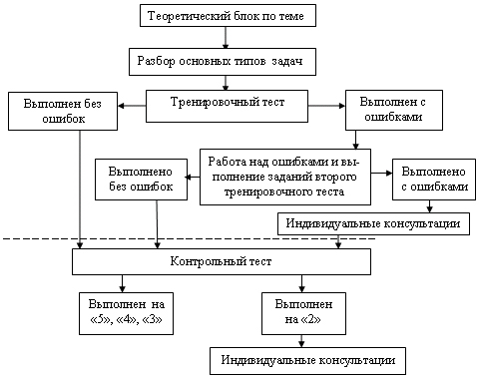
Повторение каждой темы выстраиваю по следующему алгоритму:

Slide 15
критериев оценивания результатов выполнения тестов
0–7 баллов - отметка “2”;
8–12 баллов - отметка “3”;
13–15 баллов - отметка “4”;
16–18 баллов - отметка “5”.

Slide 16
Решение заданий второй части
Задания второй части различаются по уровням сложности от двух до четырех баллов. Задания в два-три балла (С1–С3) разбираю со всеми учащимися на уроках. А задания С4, С5 прорешиваем на консультациях с наиболее успешными учениками и желающими.

Slide 17
Эффективность представленной системы работы в успешности моих учеников на экзаменах.
Всего-14
Сдали на
«5»-2
«4»-5
«3»-5
«2»-2

Slide 18
Спасибо за внимание!

